Slide 1

ANALIZA RYZYKA W PROJEKTACH
Filip Hałys
Geoinformatyka V rok
Prezentacja VII

Slide 2
Wprowadzenie
Firma FuelSoft:
tworzy system sprzedaży i logistyki dla stacji paliw
projekt obejmuje integrację z terminalami, systemami płatności i raportowaniem
duża liczba zależności i interesariuszy
Notes:
Prezentacja będzie o tym czym jest ryzyko projektowe oraz jak je analizować i kontrolować na przykładzie firmy FuelSoft, która tworzy system dla stacji paliw.
FuelSoft realizuje złożony projekt IT. W takim środowisku niepewność jest naturalna, a ryzyko pojawia się praktycznie na każdym etapie pracy

Slide 3

Definicja ryzyka
Ryzyko projektowe to zdarzenie lub warunek, który może wpłynąć na projekt pozytywnie lub negatywnie.
Charakteryzuje się niepewnością i potencjalnym wpływem na cele projektu.
Notes:
Ryzyko to nie jest coś, co na pewno się wydarzy. To coś, co może się wydarzyć i właśnie dlatego musimy się na to przygotować.
Przykłady ryzyka w FuelSoft: możliwe opóźnienie integracji z systemem płatności, ryzyko błędów w danych sprzedażowych, ryzyko zmiany wymagań klienta.
FuelSoft nie wie, czy te sytuacje wystąpią. Ale wie że mogą i to już wystarczy, żeby traktować je jako ryzyko.
https://flexi-project.com/pl/jak-zidentyfikowac-i-ocenic-ryzyko-projektowe/

Slide 4
RYZYKO VS PROBLEM
Ryzyko – coś, co może się wydarzyć Problem – coś, co już się wydarzyło
Ryzyko = przyszłość Problem = teraźniejszość
Notes:
To jedna z najważniejszych różnic. Jeśli np. integracja może się opóźnić – to ryzyko. Jeśli już się opóźniła – to problem
Dobrze zarządzany projekt zamienia ryzyka w kontrolowane sytuacje, zanim staną się problemami.
https://clickup.com/pl/blog/219020/ryzyko-a-problemy

Slide 5

Jak identyfikować ryzyka?
Ryzyka identyfikuje się poprzez:
analizę projektu i jego złożoności
burze mózgów zespołu
analizę wcześniejszych projektów
konsultacje z ekspertami
przegląd dokumentacji i wymagań
Notes:
Identyfikacja ryzyka w FuelSoft:
Zespół identyfikuje ryzyka związane z:
- integracją systemów
- wydajnością aplikacji
- błędami danych
- zależnością od zewnętrznych dostawców
- itp.
Przykład: FuelSoft zorganizował warsztat, podczas którego każdy członek zespołu zgłaszał potencjalne ryzyka. To pozwoliło stworzyć pełniejszy obraz potencjalnych zagrożeń
https://mfiles.pl/pl/index.php/Analiza_ryzyka

Slide 6
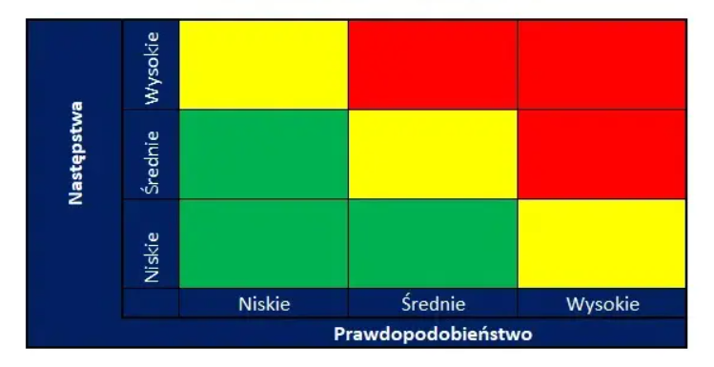
OCENA RYZYKA – MACIERZ RYZYKA
Notes:
Ryzyko ocenia się poprzez prawdopodobieństwo wystąpienia I wpływ na project, czyli następstwa
https://abk.umed.pl/risk-matrix-czyli-macierz-ryzyka/

Slide 7

Ocena ryzyka
Nie każde ryzyko jest tak samo ważne. Dlatego oceniamy, jak bardzo jest prawdopodobne i jak duży wpływ może mieć
Notes:
W FuelSoft
Opóźnienie API to wysokie prawdopodobieństwo I duży wpływ
Błąd UI to średnie prawdopodobieństwo I mały, znikomy wpływ
FuelSoft skupia się przede wszystkim na ryzykach, które są zarówno prawdopodobne, jak i groźne dla projektu
https://abk.umed.pl/risk-matrix-czyli-macierz-ryzyka/

Slide 8
REJESTR RYZYK
Rejestr ryzyk to dokument zawierający:
listę ryzyk
ich opis
prawdopodobieństwo i wpływ
właściciela ryzyka
plan reakcji
Podsumowując, rejestr ryzyk to miejsce, gdzie zbieramy wszystkie informacje o zagrożeniach projektu
Notes:
Przykład wpisu w FuelSoft: Ryzyko: opóźnienie integracji Prawdopodobieństwo: wysokie Wpływ: wysoki Odpowiedzialny: lider techniczny Plan: alternatywny dostawca
https://mfiles.pl/pl/index.php/Rejestr_czynnik%C3%B3w_ryzyka

Slide 9
TRATEGIE REAKCJI NA RYZYKO
unikanie (avoid) – eliminacja ryzyka
ograniczanie (mitigate) – zmniejszenie wpływu lub prawdopodobieństwa
przeniesienie (transfer) – przekazanie ryzyka innemu podmiotowi
akceptacja (accept) – świadome przyjęcie ryzyka
Notes:
Nie każde ryzyko można usunąć. Dlatego wybieramy strategię, która najlepiej pasuje do sytuacji projektu
Przykłady reakcji w praktyce:
opóźnienie API – ograniczanie (backup rozwiązanie)
brak kompetencji – unikanie (szkolenie zespołu)
ryzyko sprzętowe – przeniesienie (outsourcing)
drobne błędy UI – akceptacja
https://mfiles.pl/pl/index.php/Plan_reakcji_na_ryzyko

Slide 10

MONITOROWANIE RYZYKA
Monitorowanie ryzyka polega na:
regularnym przeglądzie rejestru ryzyk
śledzeniu zmian prawdopodobieństwa i wpływu
identyfikacji nowych ryzyk
analizie skuteczności działań
Ryzyko nie jest statyczne. To, co było małym zagrożeniem, może nagle stać się krytyczne
Notes:
W FuelSoft ryzyko związane z integracją systemu płatności było niewielkie, choć ciągły monitoring pozwolił na identyfikację momentu I pwoodu, kiedy zaczęło rosnąć. To był moment, w którym zespół musiał zareagować szybko (z innego zespołu przeniesiono specjalistę od integracji tego typu systemów), przez co zminimalizowano to ryzyko I jego potencjalne skutki (negatywne)
https://mfiles.pl/pl/index.php/Monitorowanie_ryzyka

Slide 11

KOMUNIKACJA RYZYKA
Ryzyko należy komunikować:
jasno i bez ukrywania problemów
odpowiednio do poziomu odbiorcy
regularnie, nie tylko w kryzysie
z propozycją rozwiązania
Notes:
Najgorsze, co można zrobić, to ukrywać ryzyko. W projektach IT transparentność jest kluczowa
Dlatego:
W Fuel Soft PM informuje interesariuszy: o rosnącym ryzyku opóźnienia, o możliwych konsekwencjach, o planie działania. Dzięki dobrej komunikacji interesariusze FuelSoft nie są zaskoczeni problemami. Mogą podjąć decyzje wcześniej
Źródło odnośnie ryzyka pogodowego, nie IT, ale w sumie dobrze się wpisuje w problem
https://rainman-toolbox.eu/pl/home-5/tools-methods-pl/risk-communication-pl/

Slide 12
RYZYKO TECHNOLOGICZNE VS BIZNESOWE
Ryzyko technologiczne:
związane z systemem, kodem, wydajnością
Ryzyko biznesowe:
związane z klientem, rynkiem, wymaganiami
Notes:
Przykład w FuelSoft:
technologiczne – problemy z integracją API
biznesowe – zmiana wymagań klienta
https://www.ey.com/pl_pl/services/consulting/technology-risk-services

Slide 13

KULTURA RYZYKA
“Kultura ryzyka to wspólne wartości, postawy i zachowania podzielane w banku, które pozwalają głębiej, a także szerzej zrozumieć, identyfikować i zarządzać ryzykiem”
Notes:
https://www.efcongress.com/wp-content/uploads/2021/02/Kultura-ryzyka_2018.pdf

Slide 14
Budowanie kultury zarządzania ryzykiem
Kultura ryzyka oznacza:
otwartość na zgłaszanie problemów
brak karania za identyfikację ryzyka
wspólna odpowiedzialność zespołu
ciągłe uczenie się na błędach
Notes:
Jeśli ludzie boją się mówić o ryzykach, projekt jest zagrożony. W FuelSoft ważne było stworzenie środowiska, w którym każdy może zgłosić problem:
Na początku: ukrywanie problemów I brak komunikacji
Po zmianie: otwarte rozmowy oraz szybka reakcja -> większe zaufanie
Zmiana kultury w FuelSoft była kluczowa, to dzięki niej zespół zaczął działać szybciej, bardziej świadomie I z wiekszym zaufaniem

Slide 15

RYZYKO JAKO “NIEPEWNOŚĆ, KTÓRA MA ZNACZENIE”
Ryzyko to nie każda niepewność. Ryzyko to taka niepewność, która ma wpływ na cele projektu.
Notes:
Niepewność bez wpływu = brak ryzyka
Nie wszystko, czego nie jesteśmy pewni, jest ryzykiem. Ryzykiem jest tylko to, co może wpłynąć na projekt

Slide 16
Przykład ryzyka bez wpływu
niepewność pogody – brak wpływu – nie jest ryzykiem
1
niepewność działania API – wpływ na projekt – jest ryzykiem
2
Notes:
FuelSoft nauczył się skupiać tylko na tych niepewnościach, które naprawdę mają znaczenie dla projektu.

Slide 17
ZAGROŻENIA VS SZANSE
Ryzyko negatywne (zagrożenie): może zaszkodzić projektowi
Ryzyko pozytywne (szansa): może przynieść korzyści
Notes:
Ryzyko nie zawsze jest złe. Czasem może być okazją do osiągnięcia lepszego wyniku
Przykład praktyczny w FuelSoft:
zagrożenie = opóźnienie integracji
szansa = możliwość wykorzystania nowej technologii
https://mfiles.pl/pl/index.php/Identyfikacja_i_ocena_zagro%C5%BCe%C5%84_i_szans

Slide 18
APETYT NA RYZYKO
Apetyt na ryzyko (anag. risk apetite) – szeroko rozumiana wielkość ryzyka, jakie organizacja jest gotowa podjąć, w celu realizacji swojej misji (lub wizji);
Wielkość ryzyka, w szerokim sensie, jakie organizacja jest gotowa zaakceptować na drodze do osiągnięcia wartości.
Notes:
https://ryzyko.pro/baza-wiedzy/apetyt-na-ryzyko/

Slide 19
PRÓG NA RYZYKO
konkretne granice, po których przekroczeniu konieczna jest reakcja
Notes:
Apetyt na ryzyko mówi: ile ryzyka jesteśmy w stanie zaakceptować. Progi mówią: kiedy musimy zareagować
W FuelSoft:
apetyt – akceptacja niewielkich opóźnień
próg – opóźnienie powyżej 2 tygodni (skutek – np. złamanie umowy)
https://ryzyko.pro/baza-wiedzy/apetyt-na-ryzyko/

Slide 20
STRATEGIE DLA ZAGROŻEŃ
unikanie – eliminacja ryzyka
mitygacja – zmniejszenie wpływu lub prawdopodobieństwa
transfer – przeniesienie odpowiedzialności
akceptacja – świadome przyjęcie ryzyka
Notes:
(O tym troche już było na poprzedniej prezentacji)
To są podstawowe sposoby radzenia sobie z zagrożeniami. Kluczem jest dobranie właściwej strategii do sytuacji
Proste przykłady dla FuelSoft:
Unikanie: zmiana technologii
Mitygacja: dodatkowe testy
Transfer: outsourcing integracji
Akceptacja: drobne błędy UI
https://share.google/v8fqepf8at7HrGxJ6

Slide 21
STRATEGIE DLA SZANS
eksploatacja – maksymalne wykorzystanie szansy
wzmacnianie – zwiększenie prawdopodobieństwa
dzielenie – współpraca z partnerem
akceptacja – obserwacja bez działań
Notes:
Szanse też wymagają zarządzania. Jeśli ich nie wykorzystamy, tracimy potencjalną wartość
Proste przykłady dla FuelSoft:
Eksploatacja: wdrożenie nowej funkcji premium
Wzmacnianie: zwiększenie zasobów
Dzielenie: współpraca z dostawcą technologii
https://share.google/v8fqepf8at7HrGxJ6

Slide 22
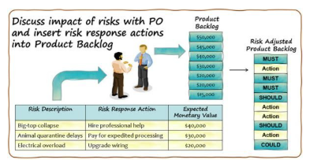
RISK ADJUSTED BACKLOG
Notes:
Risk adjusted backlog to backlog uwzględniający ryzyko. Zadania są priorytetyzowane nie tylko według wartości biznesowej, ale także poziomu ryzyka.
https://www.pmillustrated.com/2-3-manage-risks/risk-adjusted-backlog-2/

Slide 23

RISK ADJUSTED BACKLOG
Nie zawsze najważniejsze jest to, co daje największą wartość. Czasem najważniejsze jest to, co niesie największe ryzyko
Notes:
FuelSoft, zastosowania:
- zadania wysokiego ryzyka realizowane są wcześniej
- wcześniejsze testowanie trudnych elementów
- redukcja niepewności na początku projektu
FuelSoft zdecydował się najpierw zrealizować najbardziej ryzykowne elementy. Dzięki temu zespół szybciej dowiedział się, czy w ogóle projekt jest wykonalny

Slide 24
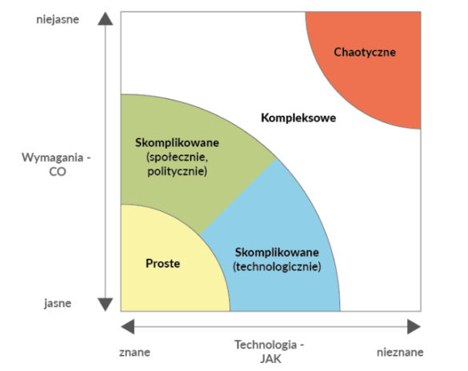
MACIERZ STACY’EGO
Notes:
Macierz Stacy’ego pokazuje poziom niepewności wymagań w odniesieniu do niepewności technologii
https://pm2pm.pl/macierz-ralpha-stacyego-oraz-roznice-miedzy-podejsciem-tradycyjnym-a-zwinnym/

Slide 25
Obszary na macierzy
proste
Skomplikowane
(społecznie, politycznie)
Skomplikowane (technologicznie)
chaotyczne
Notes:
Macierz Stacy’ego pomaga zrozumieć, z jakim typem projektu mamy do czynienia i jak powinniśmy nim zarządzać
Jak to wygląda w FuelSoft? Wysoka niepewność integracji I zmienne wymagania klienta, zatem: obszar skomplikowane (technologicznie)
https://pm2pm.pl/macierz-ralpha-stacyego-oraz-roznice-miedzy-podejsciem-tradycyjnym-a-zwinnym/

Slide 26

MONTE CARLO W PROJEKTACH
Analiza Monte Carlo polega na:
symulowaniu wielu możliwych scenariuszy projektu
uwzględnianiu różnych wartości czasu i kosztów
określaniu prawdopodobieństwa ukończenia projektu w terminie
Notes:
Zastosowanie w FuelSoft:
- symulacja czasu realizacji
- wynik: 60% szans na ukończenie w terminie
- decyzja: zwiększenie zasobów
https://www.wrike.com/project-management-guide/faq/what-is-monte-carlo-analysis-in-project-management/

Slide 27
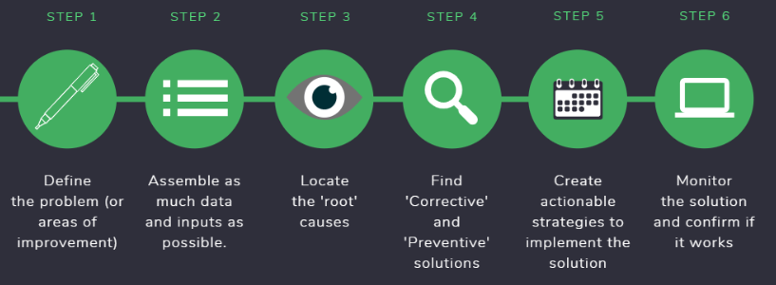
ROOT CAUSE ANALYSIS
Notes:
Jeśli naprawiamy tylko objawy, problem wróci. Dlatego ważne jest znalezienie jego prawdziwej przyczyny.
Na slajdzie schemat w 6 krokach postepowania root cause analysis (5 + monitorowanie)
https://www.webiscope.com/articles/get-to-the-root-cause-analysis-in-5-easy-steps/

Slide 28

ROOT CAUSE ANALYSIS
Root Cause Analysis polega na identyfikacji rzeczywistej przyczyny problemu, a nie tylko jego objawów.
Notes:
FuelSoft:
Problem: opóźnienia w integracji Przyczyna: brak dokumentacji API
FuelSoft odkrył, że problem nie leży w zespole, tylko w braku informacji (dokumentacji) od dostawcy
https://www.webiscope.com/articles/get-to-the-root-cause-analysis-in-5-easy-steps/

Slide 29
RYZYKO REZYDUALNE
Ryzyko rezydualne to ryzyko, które pozostaje po podjęciu wszystkich możliwych kroków zmierzających do jego uniknięcia. Może być różne dla różnych zagrożeń. Zarządzanie ryzykiem rezydualnym polega na identyfikacji zagrożeń, ocenie ryzyka, opracowaniu narzędzi kontroli ryzyka, ich wdrożeniu i nadzorze. Celem jest osiągnięcie akceptowalnego poziomu ryzyka
Notes:
Nawet po wszystkich działaniach pewien poziom ryzyka zawsze zostaje.
FuelSoft świadomie zaakceptował część ryzyka, ponieważ jego eliminacja byłaby zbyt kosztowna. Przykład:
Zatrudniono 1 nowego dewelopera, przez co opóźnienie projektu się zmniejszyło, ale nie zdecydowano się na zatrudnienie drugiego dewelopera I zaakceptowano niewielkie opóźnienie.
https://mfiles.pl/pl/index.php/Ryzyko_rezydualne

Slide 30

PODSUMOWANIE
Projekt FuelSoft:
identyfikował ryzyka
analizował je jakościowo i ilościowo
reagował strategicznie
wykorzystywał szanse
świadomie akceptował pozostałe ryzyko

Slide 31
“Ryzyko nie jest wrogiem projektu. Ignorowanie ryzyka już tak”

